Slide 2
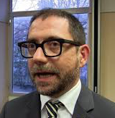
https://cnoas.org/comunicati-stampa/gazzi-siamo-seduti-su-una-bomba-sociale-interventi-subito/
Gianmario Gazzi: “Siamo seduti su una bomba sociale. Interventi subito”
“... Basti pensare quanto la quarantena stia esasperando situazioni come
la violenza domestica, l’isolamento delgi anziani, la salute mentale…”
https://cnoas.org/audio-video/il-presidente-a-skytg24-sempre-e-oggi-ancor-di-piu-tra-i-fragili/

Slide 3
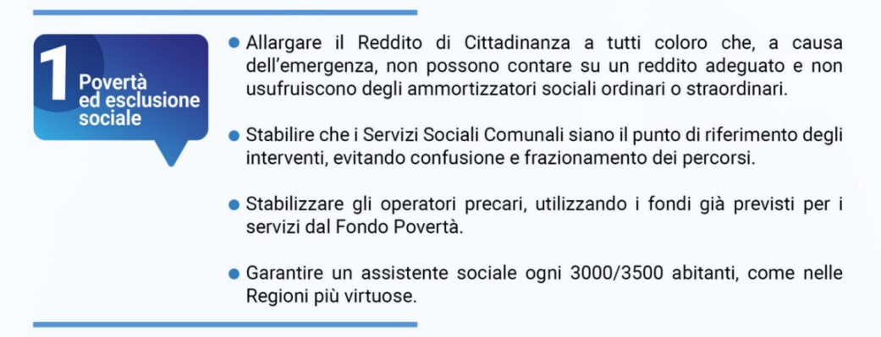

Slide 4
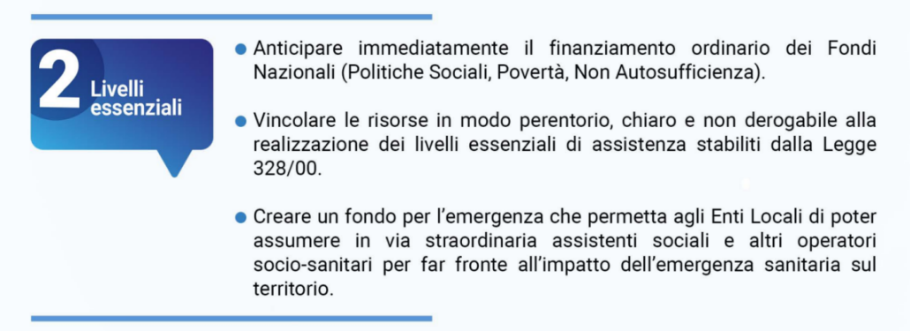

Slide 7
Ordinanza 29 marzo 2020 PCM
Dip. Protezione Civile
Fondo di solidarietà comunale
Misure urgenti di solidarietà alimentare
https://www.gazzettaufficiale.it/eli/id/2020/03/30/20A01942/sg

Slide 8
come si può ora ascoltare la domanda dei cittadini
come li si può incontrare per cogliere la loro prospettiva, il loro nuovi bisogni, non potendoli incontrare
come li si può sostenere/ assistere/ accompagnare
come si stanno traducendo concretamente i provvedimenti di aiuto in emergenza introdotti dal governo
come vedresti l'eventuale introduzione di un Reddito di emergenza (REM)
- quali spazi di intervento possono rimanere agli enti locali

Slide 9
Dott.ssa Cristina Braida
Comune di Pasiano di Pordenone
Dott.ssa Martina Valente
Comune di San Donà di Piave

Slide 10
https://cnoas.org/news/nelle-retrovie-del-coronavirus-il-presidente-su-avvenire/
https://www.ilfattoquotidiano.it/2020/03/22/coronavirus-gli-assistenti-sociali-aspettano-regole-nazionali-i-piu-deboli-ora-sono-anche-piu-soli/5742632/

